Slide 1
ALVAO
Ing. Lubomír Karas
Mgr. Jiří Sláma

Slide 2
Systém na správu požadavků a technickou evidenci majetku
Popis produktů a toho co se líbí a mohlo by Vám být užitečné

Slide 3
ALVAO v organizaci
ERP, spisová služba, účetní software, NIS atd.
.
Enterprise Service Management (ALVAO)
Informační technologie
Řízení lidských zdrojů
Nákup
Správa budov
Správa vozového parku
Notes:
Ukažme si kam, ALVAO v organizace patří.
Horní proces reprezentuje hlavní proces organizace, který dosahuje cílů pro které organizace vznikla.
(generuje zisky anebo dodává služby pro zákazníky)
Hlavní proces řídíte v ERP systému (SAP, MS Dynamics, Noris atd.)
Použít stejný systém pro ostatní servisní oddělení je velmi nákladné anebo dokonce principiálně nemožné.
Výsledkem pak, že je IT jako „kovářova kobyla“ nemá žádný systém.
My děláme systém na řízení IT služeb, ale je možné jej použít i na řízení ostatních servisních oddělení.
Dokonce často zažíváme u zákazníků, kterým jsme prodali ALVAO pro IT, když se po roce stavíme na návštěvu, že systém už používají další oddělení.
(naše licence toho chování podporuje –> již neplatíte více)

Slide 4
Service Desk
Představení produktu

Slide 5
Service Desk
systém na řízení libovolných servisních požadavků postavený nad katalogem služeb
Katalog služeb – uživatelsky přívětivý a uživatelsky konfigurovatelný
Jednotné kontaktní místo na všechny požadavky
Možnost použít napříč celou organizací – IT, správa budov, správa vozového parku, personalistika, bezpečnost, …
Plná integrace do MS Outlook
Schvalovací procesy
Uživatelsky definovaná workflow
Vazby mezi požadavky, řetězení požadavků
9) Vykazování práce

Slide 6
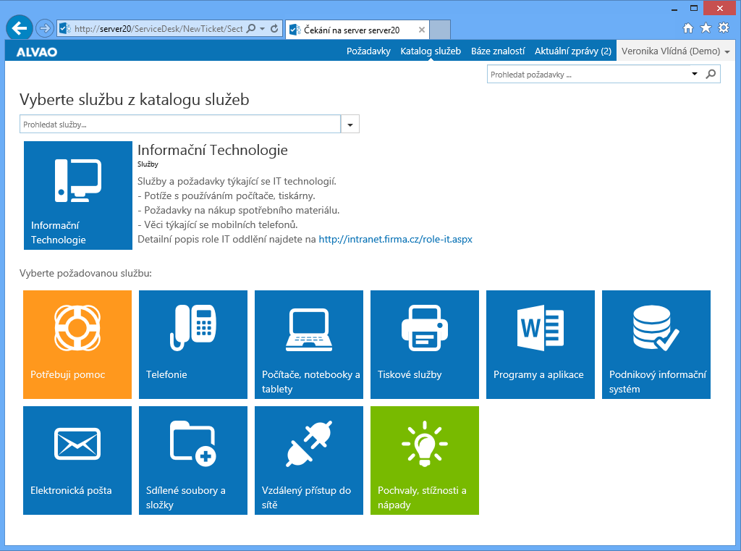
Způsob objednávání služeb a hlášení závad
web /
intranet
Service Desk
e-mail
žadatel
telefon / osobně
servery / tiskárny /
aktivní prvky
operátor / řešitel

Slide 7
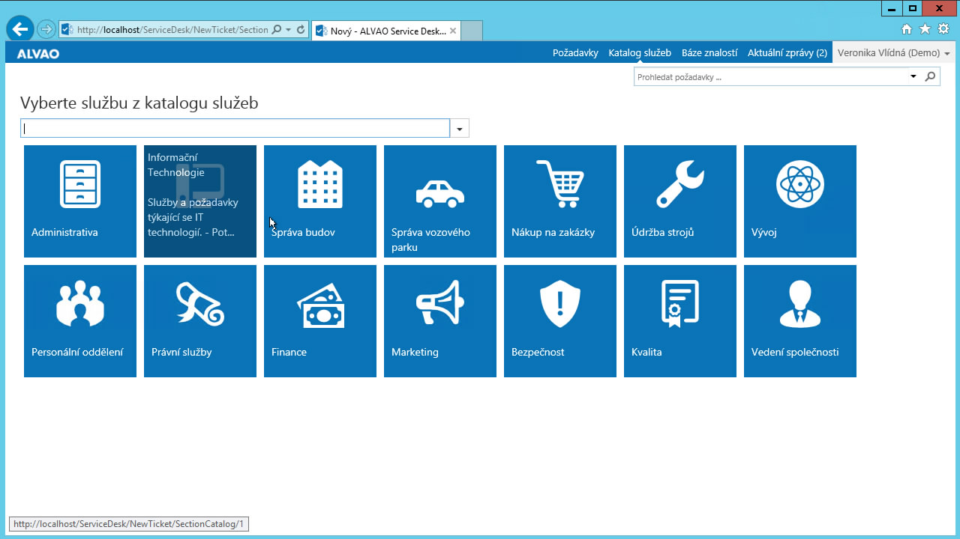
hr@company.com
it@company.com
cars@company.com
services.company.com
enterprise service
catalogue
building@company.com
Service Desk
marketing@company.com
info@company.com
phone / direct contact
operator
Notes:
Jak toho dosáhnout, aby bylo na vše reagováno a reagováno rychle – in defined time
Měříme reakce všech (SLA): jak rychle reagujeme na poptávky, reklamace, životopisy…

Slide 8
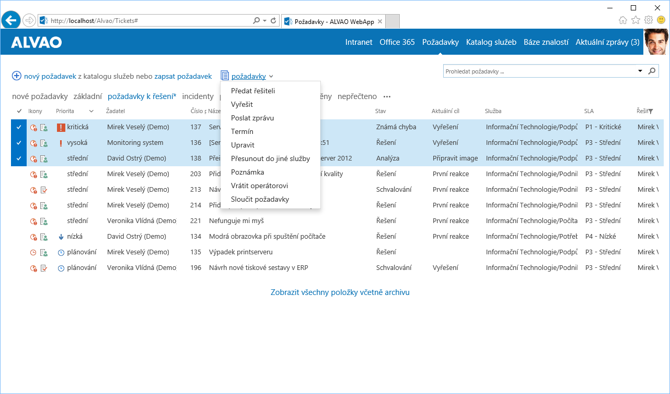
Webové rozhraní

Slide 9
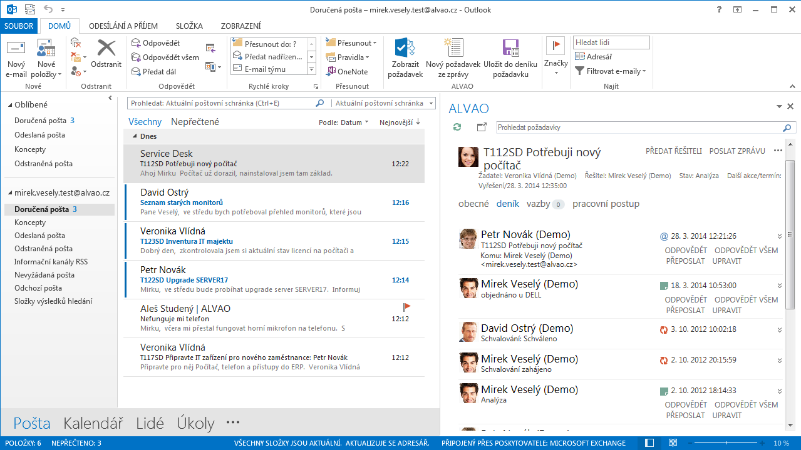
hr@company.com
it@company.com
cars@company.com
services.company.com
enterprise service
catalogue
building@company.com
Service Desk
marketing@company.com
info@company.com
phone / direct contact
operator
Notes:
Jak toho dosáhnout, aby bylo na vše reagováno a reagováno rychle – in defined time
Měříme reakce všech (SLA): jak rychle reagujeme na poptávky, reklamace, životopisy…

Slide 10
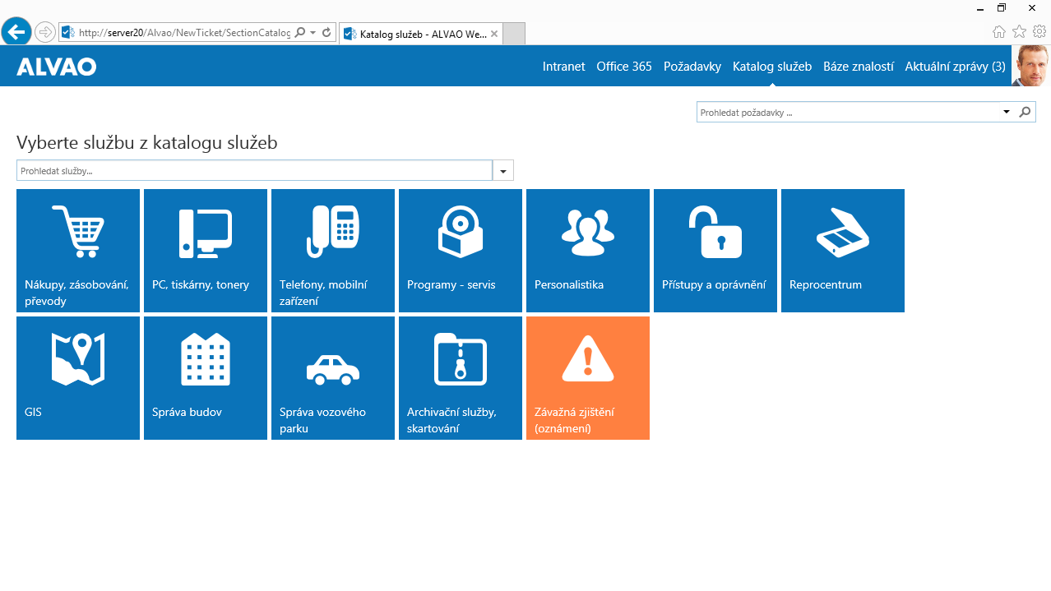
Dotazy ??? Ing. Lubomír Karas lubomir.karas@alvao.cz

Slide 11
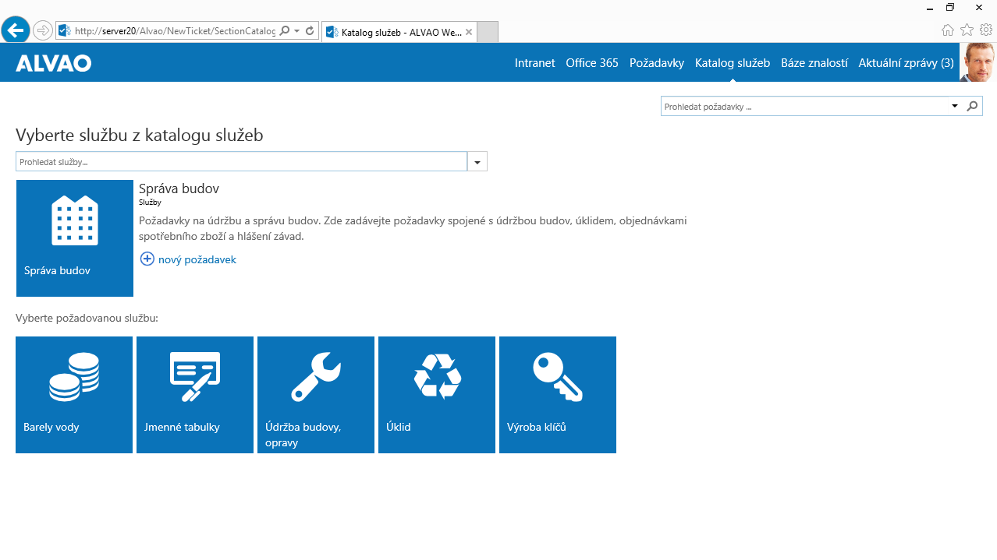
Dotazy ??? Ing. Lubomír Karas lubomir.karas@alvao.cz

Slide 12
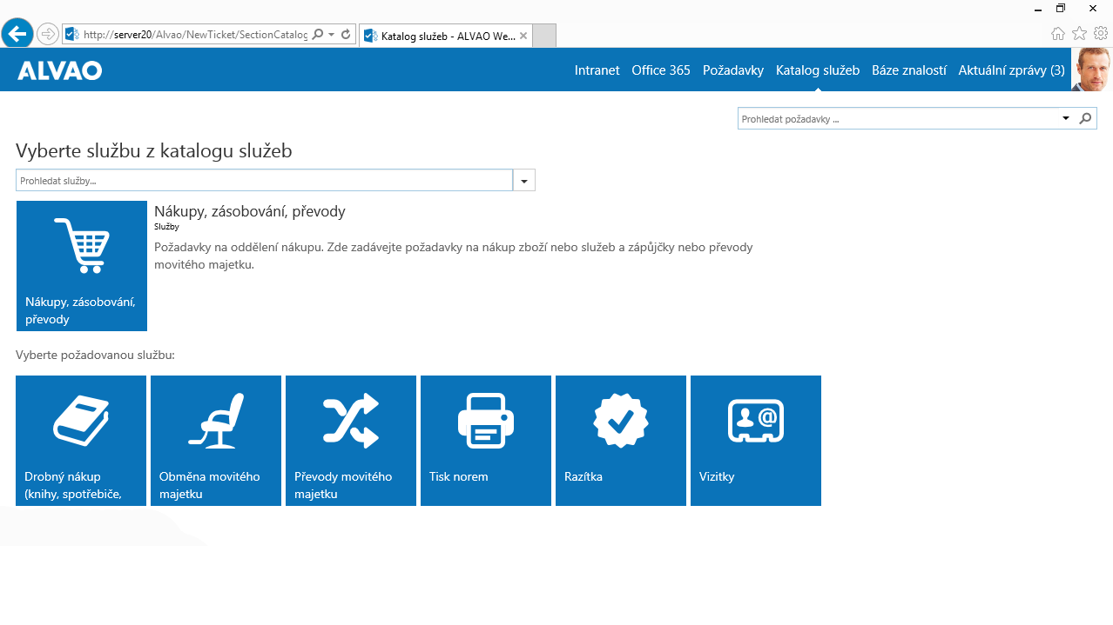
Dotazy ??? Ing. Lubomír Karas lubomir.karas@alvao.cz

Slide 13
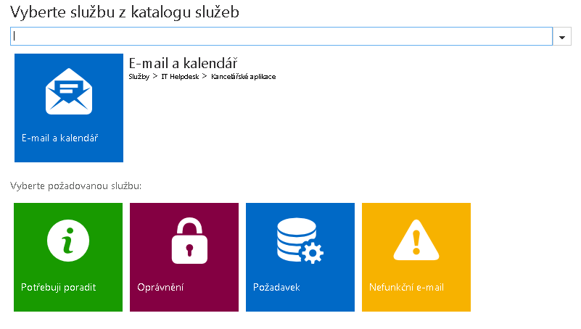

Slide 14
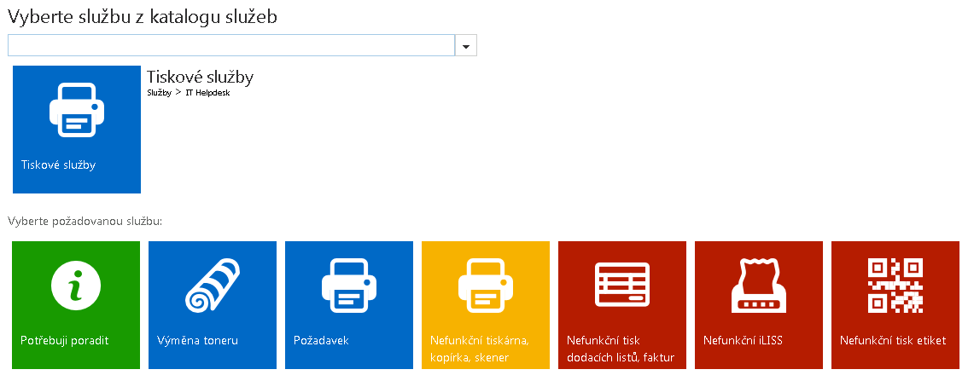

Slide 15
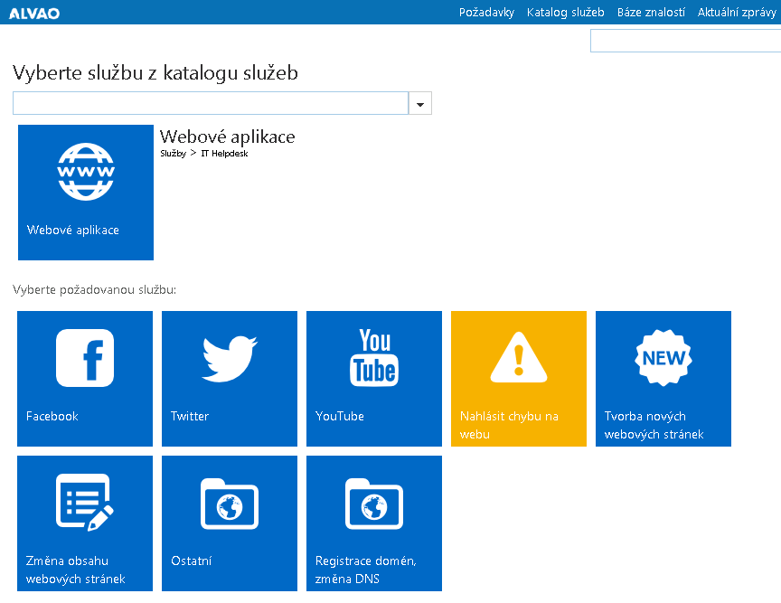

Slide 16
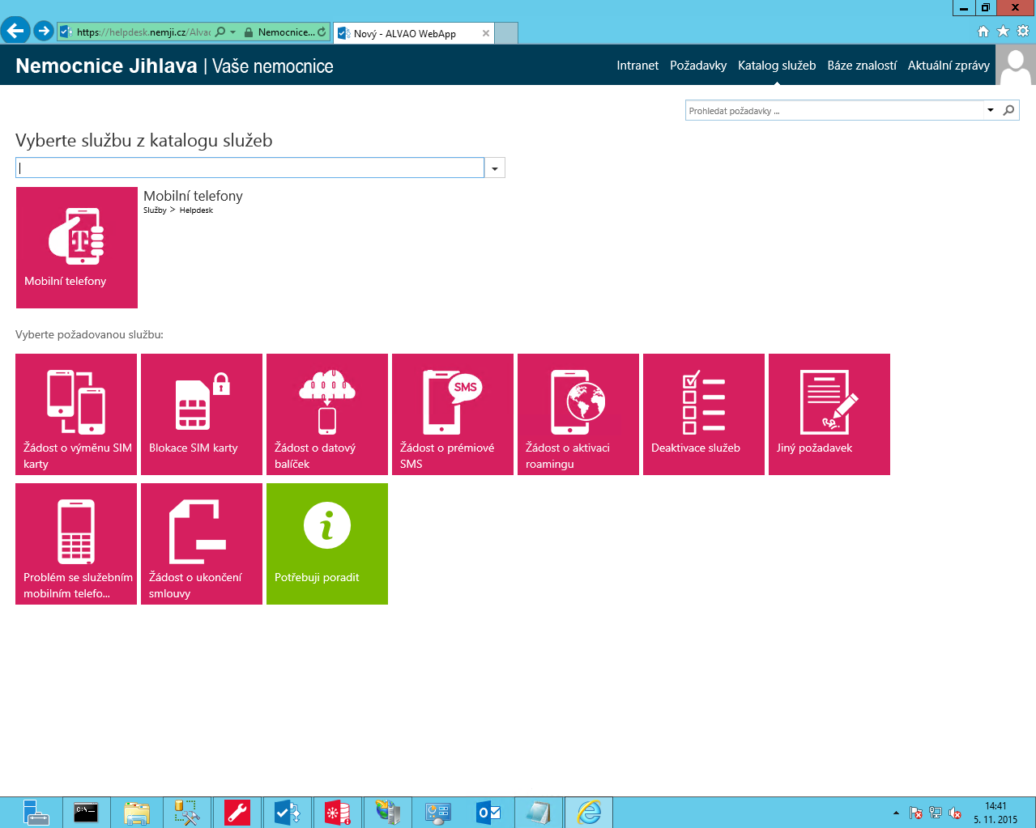

Slide 17
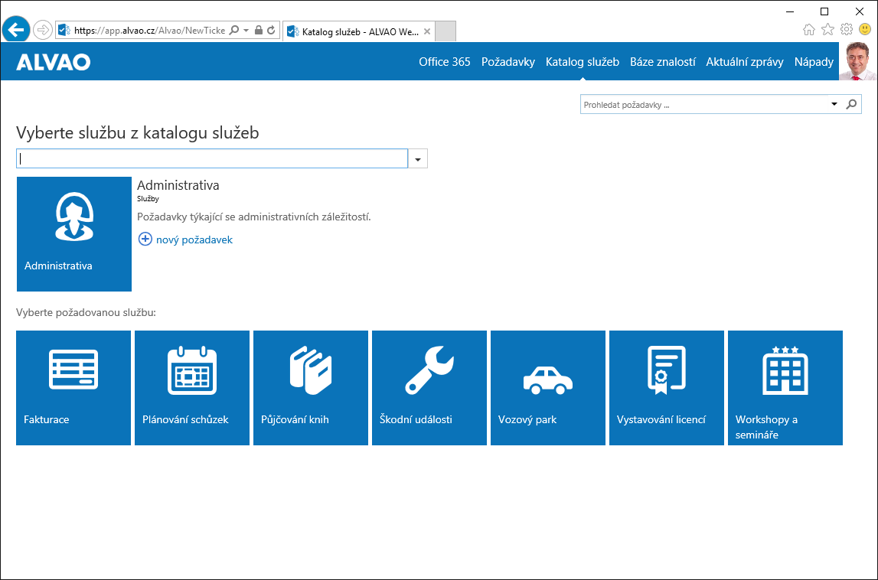

Slide 18
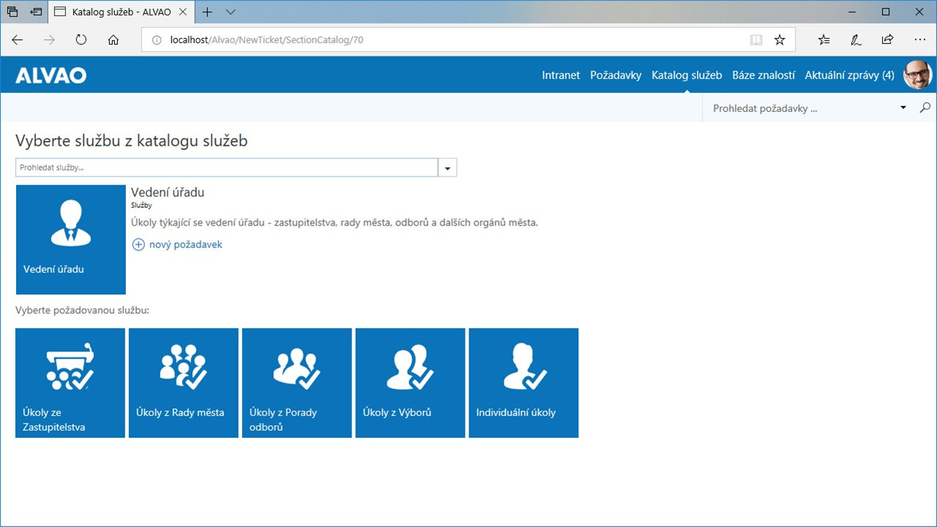
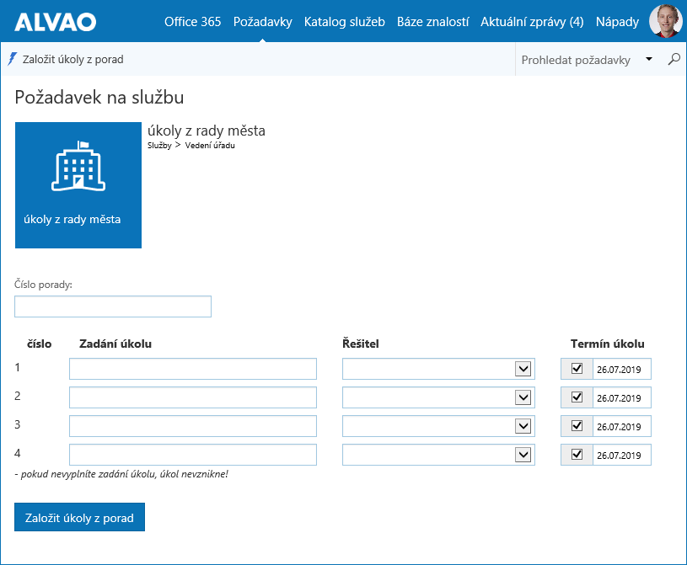
Zápisy/požadavky z porad

Slide 19
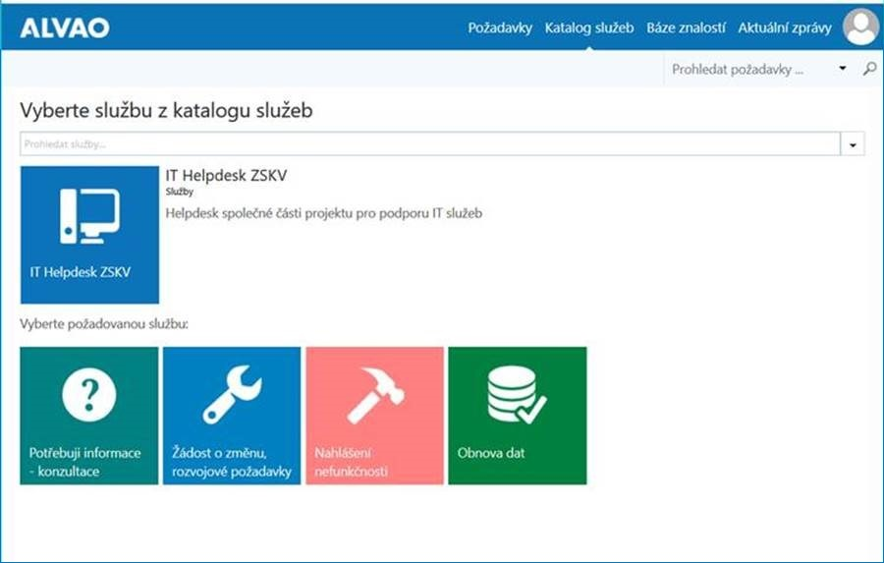

Slide 20
Přívětivá tvář pro žadatele
Před
Po
Na koho se mohu obrátit?
Jedno kontaktní místo.
Řeší někdo můj požadavek?
Vím, co se děje.
Kdy to konečně bude hotové?
Dohodnutá pravidla a kvalita řešení.
Notes:
Vím, kam se obrátit (nemusím nikoho nahánět)
Vím, co se děje
Mám realistická očekávání o kvalitě a rychlosti řešení

Slide 21
Mocný nástroj pro řešitele
Před
Po
Kdo to bude řešit?
Směrování na správné řešitele.
Čím bych měl začít?
Jasné priority a postup řešení.
Stihneme to všechno vyřešit?
Přehled o množství práce a kvalitě řešení.
Notes:
Požadavky jsou směřovány na správné osoby
Řešitelé ráno přijdou do práce a vidí, priority a vedení při plnění úkolů
Manažer má přehled o vytíženosti oddělení – partner pro byznys - což dává diskusím s byznysem úplně jiný rozměr (kvalita vs. kapacita).

Slide 22
ALVAO Service Desk Přívětivá tvář pro uživatele, mocný nástroj pro týmy interních služeb (IT, HR, Facility)
Notes:
Každý ve společnosti ví, kam se obrátit, když něco potřebuje
Přívětivá tvář, jednotné kontaktní místo
Mocný nástroj - Týmům uleví v práci - jasná prioritizace, transparentní řešení požadavků, dokonalý přehled o vlastní práci

Slide 23
Asset Management
Představení produktu

Slide 24
Asset Management
systém pro technickou správu IT i NON IT majetku s automatickou detekcí hardware a nainstalovaného software
Organizační strom – lidé, oddělení, budovy, učebny
Rozsáhlá knihovna softwarových vzorů
Automatická správa knihovny softwarových vzorů
4) Tvorba a technická evidence vlastních objektů a vlastností těchto objektů IT i NON IT
6) Správa software (SAM) včetně SW auditu
7) Správa zařízení a služeb včetně inventarizace a technické evidence
8) Periodické činnosti

Slide 25
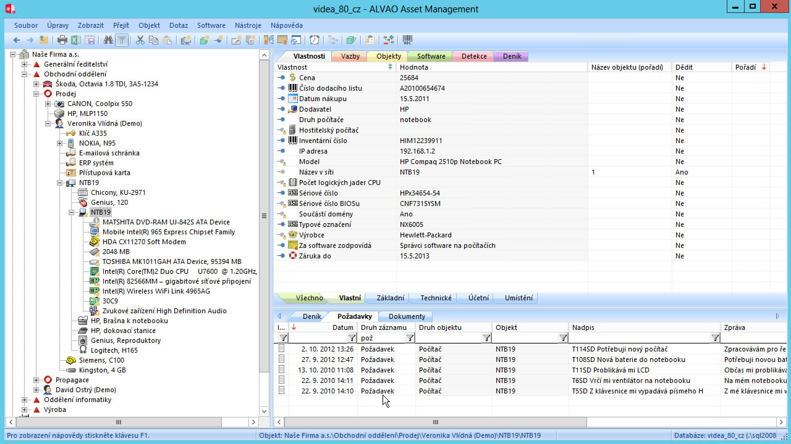
Evidence majetku v AM

Slide 26
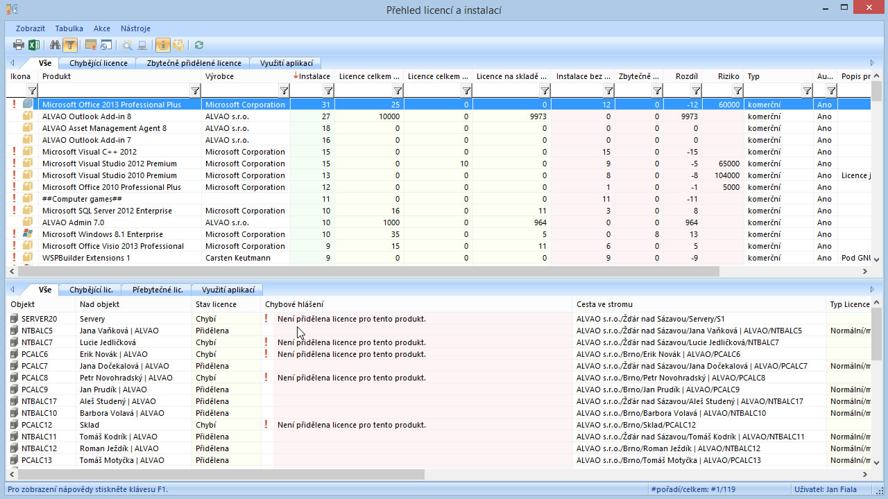

Slide 27
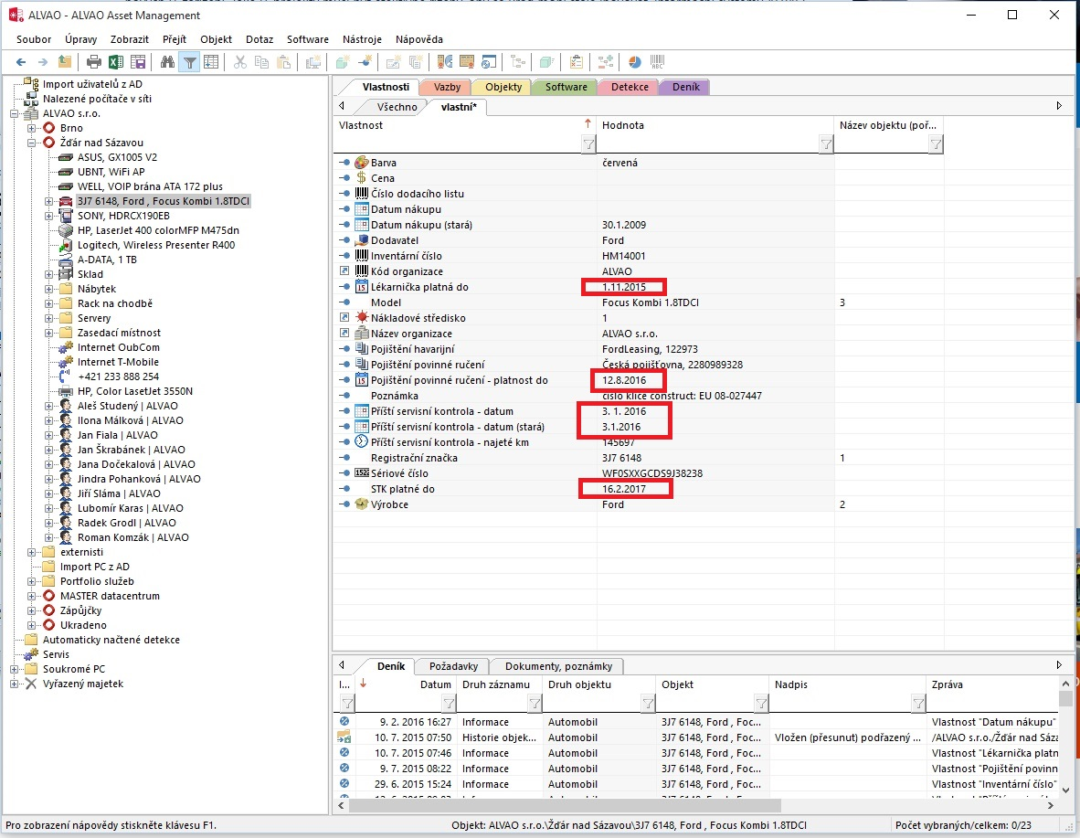
Kritická infrastruktura v AM & CMDB

Slide 28
Zaměstnanci vidí svěřený IT majetek
Přehled svěřeného majetku a
Notes:
Navíc účetní oddělení budou mít přístup do systému a uvidí zda zařízení dorazilo do IT oddělení (obvykle faktura dorazí později než vlastní zařízení)
Plánujeme dokonce srovnávací sestavu, která bude identifikovat rozdíly v evidenci majektu v systému Noris vs. ALVAO. Díky tomu se snadno zjistí, zda se nezapoměl provést předávací protokol a nebo se naopak neprovedl převod bez vědomí IT.

Slide 29
Správa majetku snadno a intuitivně
Před
Po
Roztříštěné evidence v Excelu
Jedno místo pravdy o veškerém majetku
Info o zařízení sháním až při incidentu
Ihned mám k dispozici všechny informace
Chaos v licencích nás finančně ohrožuje
Nemusíme se bát auditu
Notes:
Vím, kam se obrátit (nemusím nikoho nahánět)
Vím, co se děje
Mám realistická očekávání o kvalitě a rychlosti řešení

Slide 30
ALVAO Asset Management Dokonalý přehled v majetku napříč životním cyklem
Notes:
Každý ve společnosti ví, kam se obrátit, když něco potřebuje
Přívětivá tvář, jednotné kontaktní místo
Mocný nástroj - Týmům uleví v práci - jasná prioritizace, transparentní řešení požadavků, dokonalý přehled o vlastní práci

Slide 31
Ukázky práce se systémem

Slide 32
Co mám udělat, abych mohl začít používat

